Slide 1
Auditoria em contratualização de hospitais no SUS: requisitos para redução do custo hospitalar
Vinícius Augusto Guimarães
Auditor-Chefe Adjunto
Unidade de Auditoria Especializada em Saúde – AudSaúde / TCU

Slide 2
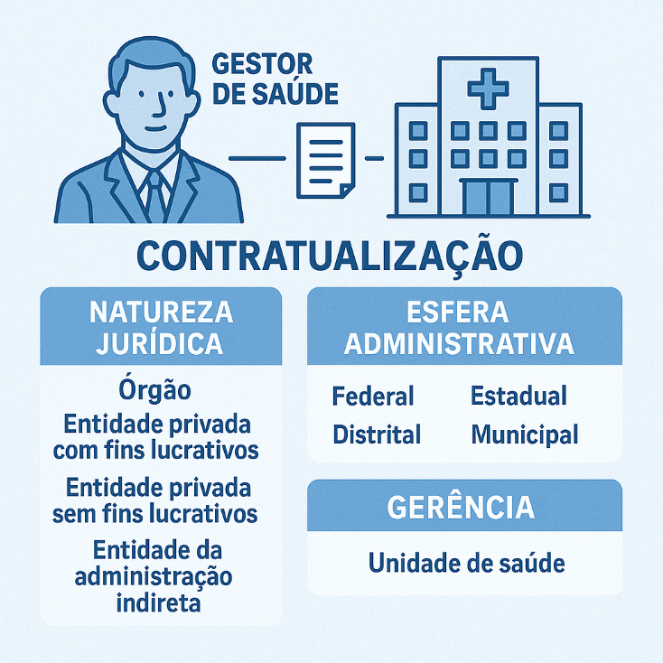
Conceito de contratualização de serviços hospitalares
A contratualização de hospitais é um processo formal que estabelece a relação entre o gestor público de saúde e os hospitais que fazem parte do SUS.

Slide 3
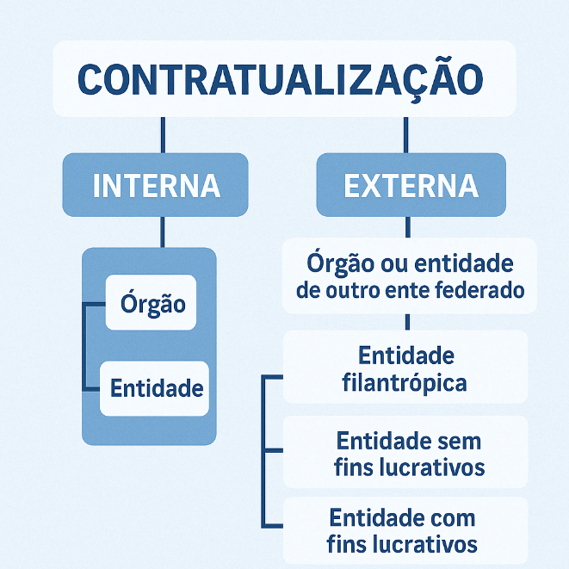
Conceito de contratualização de serviços hospitalares

Slide 4
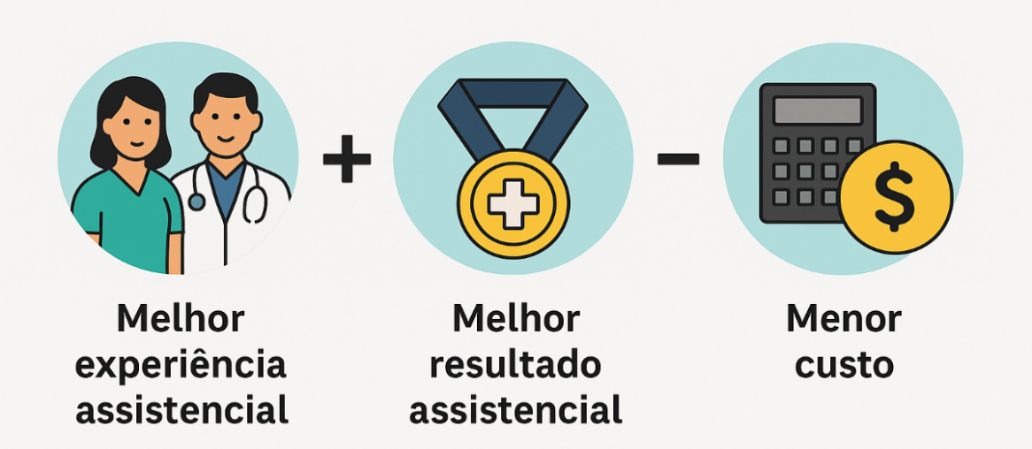
Finalidade da contratualização

Slide 5

Instrumentos formais de contratualização
Notes:
O instrumento varia a depender do modelo que se está contratando o serviço de saúde.

Slide 6
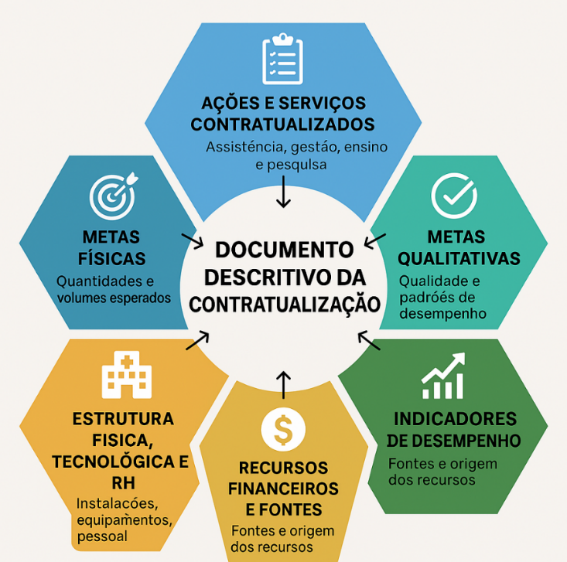
Elaboração do documento descritivo

Slide 7


Slide 8
Estrutura do Referencial
CAPÍTULO 1
Fundamentos da contratualização de hospitais no SUS
1. Contratualização de hospitais no SUS
2. Finalidade da contratualização
3. Cada hospital deve ser contratualizado por apenas um gestor de saúde
4. Governança e responsabilidades da contratualização de hospitais no SUS
5. Prioridade de com quem contratualizar
6. Instrumentos formais de contratualização
7. O macroprocesso de contratualização

Slide 9
Estrutura do Referencial
CAPÍTULO 2
Áreas e processos críticos para contratualização de hospitais no SUS
Seção I
Planejamento da contratualização e organização da oferta
8. Definição das ações e serviços a serem contratualizados
9. Elaboração de plano operativo dos hospitais sob gerência do ente federado
10. Transferência gradual das atividades de atenção básica realizada pelos hospitais para as Unidades Básicas de Saúde (UBS)
11. Financiamento dos hospitais e definição de preços das ações e serviços de Saúde que serão contratualizados
12. Elaboração do instrumento formal de contratualização
13. Elaboração do documento descritivo

Slide 10
Estrutura do Referencial
Seção II
Execução do instrumento de contratualização e regulação
14. Regulação das ações e serviços de saúde contratualizados
15. Liberação dos valores financeiros para o hospital, conforme estabelecido no orçamento e no instrumento formal de contratualização
16. Alimentação dos sistemas de informações obrigatórios

Slide 11
Estrutura do Referencial
Seção III
Fiscalização, monitoramento e avaliação
17. Fiscalização, monitoramento e avaliação
18. Investigação de cobranças indevidas
19. Construção de indicadores obrigatórios
20. Atuação da comissão de acompanhamento da contratualização
21. Avaliação da prestação de contas dos hospitais contratualizados

Slide 12
Estrutura do Referencial
Seção IV
Requisitos para entrega de resultados
22. Requisitos para garantia de estrutura, processos e alinhamento de competências para atingimento dos objetivos do hospital
23. Requisitos para a garantia das decisões assistenciais baseadas em evidências científicas
24. Requisitos relacionados aos desfechos assistenciais desejáveis em um serviço hospitalar
25. Requisitos para aumentar a segurança no hospital e na transição de cuidado para o sistema de saúde que sucede ao hospital
26. Requisitos para garantia da melhor experiência ao usuário e sua família
27. Requisitos para redução do custo hospitalar
28. Requisitos para garantia da autonomia do paciente na tomada de decisão sobre seu tratamento
29. Requisitos para garantia da transparência da gestão hospitalar

Slide 13
Requisitos para redução de custos hospitalares

Slide 14
✓
Adoção de práticas
estruturadas de
segurança do paciente
$
Compra de insumos
a preços de mercado
Definição clara de fluxos
de referenciamento e
contrarreferenciamento
Aplicação de protocolos
para uso racional de
materiais, medicamentos
e exames
↔
✓
⚙
Cálculo adequado e
atualizado da capacidade
instalada do hospital
Implementação de
medidas de controle
e mitigação de
desperdícios hospitalares
↗
◷
Monitoramento do tempo
médio de permanência e da
taxa de ocupação hospitalar

Slide 15
Segurança do paciente
    A omissão quanto à segurança do paciente = reinternações evitáveis, prolongamento desnecessário do tempo de internação ... aumento dos custos.
    Cláusulas que exijam:
a instituição do NSP;
a elaboração e implementação do Plano de Segurança do Paciente (PSP);
a adoção dos protocolos de segurança definidos pela Anvisa (como os de prevenção de infecções, lesões por pressão, quedas e uso de medicamentos).
indicadores para monitorar a efetividade das ações implementadas.
A avaliação periódica do desempenho do hospital quanto à segurança do paciente

Slide 16
Referenciamento e contrarreferenciamento
    Prever mecanismos que assegurem o adequado referenciamento e contrarreferenciamento
    Referenciar = garantir que o paciente seja atendido no serviço adequado ao seu nível de complexidade.
    Contrarreferenciar = assegurar a continuidade do cuidado na rede de atenção após a alta hospitalar.
    A ausência de tais fluxos compromete:
    ... cuidado integral e aumenta a possibilidade de reinternações
    ... desperdícios e sobrecarga de serviços hospitalares com casos que poderiam ser resolvidos na atenção primária.

Slide 17
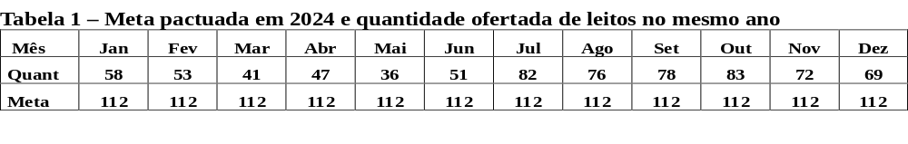
Cálculo adequado da capacidade instalada
Notes:
Caso real – meta pactuada muito além da capacidade instalada.

Slide 18
Cálculo adequado da capacidade instalada
  O contrato deve ser pautado em uma análise técnica da real capacidade instalada do hospital
    O contrato deve prever:
metas para o tempo médio de permanência;
mecanismos de monitoramento da ocupação dos leitos hospitalares;
  Quando metas e parâmetros são definidos com base em práticas ineficientes ou subutilização da estrutura hospitalar, há risco de elevação indevida do custo por paciente atendido.
    Manter alta taxa de ocupação (por volta de 85% a 90%), aliada a um tempo de permanência adequado, é essencial para diluir os custos fixos e reduzir o custo per capita (COUTO e PEDROSA, 2023).
Notes:
Contrato precisa ter taxa de ocupação, taxa de giro de leito.

Slide 19
Compra de insumos e protocolos de uso racional
    O contrato deve estabelecer exigência de aquisição de insumos a preços de mercado e adoção de protocolos clínicos para uso racional de materiais, medicamentos e exames de alto custo.
    A cláusula contratual deve prever:
obrigatoriedade de aquisição eficiente de insumos;
controle de estoque e rastreabilidade de materiais;
aplicação dos protocolos clínicos como condição para faturamento de determinados procedimentos.

Slide 20
Controle do desperdício hospitalar
    Entre os principais fatores que aumentam o custo e podem ser evitados, destacam-se (COUTO e PEDROSA, 2023h):
permanência prolongada;
Icsap, internações que poderiam ser resolvidas na atenção primária;
condições adquiridas grave dentro do hospital (como infecções hospitalares);
reinternações em 30 dias;
baixa resolutividade da emergência.
    Esses pontos podem ser monitorados com o uso de indicadores específicos e vinculados a metas contratuais.
    Auditorias clínicas, protocolos de alta segura e articulação com a atenção primária são instrumentos essenciais para prevenir tais situações.
Notes:
Alta segura, sala de alta.
Pode vincular à parcela variável do contrato

Slide 21
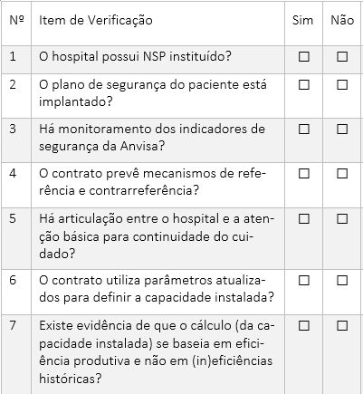
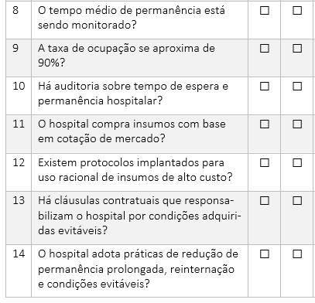
Conhecimento do objeto
Notes:
Check list focado na redução de custo

Slide 22
Riscos e questões
Risco Investigado
Devido à ausência de controle sobre os custos de operação, poderá ocorrer a incapacidade dos hospitais de identificar e gerenciar eficientemente os custos fixos e variáveis associados à prestação de serviços de saúde, o que poderá levar ao comprometimento da qualidade do atendimento hospitalar; dificuldades financeiras e déficits operacionais; e limitação de investimentos futuros.
Questão de Auditoria
O processo de contratualização entre o ente federado e o Hospital X, no período de XXXX a XXXX, contempla exigências que assegurem o controle e o monitoramento contínuo dos custos fixos e variáveis da operação hospitalar, como critério de sustentabilidade econômica e de eficiência na gestão, conforme preconizado nos arts. 10, VI, e 14, Anexo 2 do Anexo XXIV da Portaria Consolidado MS nº 2/2017?

Slide 23
Riscos e questões
Risco Investigado:
Devido a dificuldades em otimizar o uso da capacidade instalada e em gerenciar adequadamente o tempo médio de permanência e a capacidade de ocupação, poderá ocorrer diluição ineficiente do custo fixo e aumento do custo per capita, o que poderá levar à redução da disponibilidade de leitos para novos pacientes.
Questão de Auditoria:
O processo de contratualização entre o ente federado e o Hospital X, no período de XXXX a XXXX, prevê dispositivos que assegurem a gestão eficiente da capacidade instalada, do tempo médio de permanência e da taxa de ocupação hospitalar, conforme estabelecido nos arts. 10 e 11 do Anexo 2 do Anexo XXIV da Portaria de Consolidação MS nº 2/2017?

Slide 24
Riscos e questões
Risco Investigado
Devido ao uso excessivo ou inadequado de materiais, medicamentos e exames de alto custo, poderá ocorrer a adoção de práticas que levam ao desperdício de recursos como permanência prolongada e reinternações desnecessárias, o que poderá levar ao aumento dos custos variáveis e prejuízos à saúde dos pacientes.
Questão de Auditoria
O processo de contratualização entre o ente federado e o Hospital X, no período de XXXX a XXXX, estabelece cláusulas que regulam o uso racional de materiais, medicamentos e exames, com base em protocolos assistenciais e diretrizes clínicas baseadas em evidências, conforme disposto no art. 19-Q da Lei nº 8.080/1990 e no art. 63 da Resolução CIT nº 1/2021?

Slide 25
Riscos e questões
Risco Investigado
Devido a falhas de organização da rede e identificação/definição adequada do perfil do hospital pelo gestor, poderá ocorrer ociosidade do hospital (leitos e salas cirúrgicas com taxa de ocupação inferior a 85%), o que poderá levar ao aumento do custo por usuário e à menor utilização dos recursos fixos disponíveis.
Questão de Auditoria
O processo de contratualização entre o ente federado e o Hospital X, no período de XXXX a XXXX, considera o perfil assistencial pactuado e sua inserção na Rede de Atenção à Saúde (RAS), de modo a evitar ociosidade de leitos e salas cirúrgicas, conforme determinado no art. 5º, II e art. 11 do Anexo XXIV da Portaria de Consolidação MS nº 2/2017?

Slide 26
Riscos e questões
Riscos Investigados
Devido a falhas no gerenciamento do fluxo interno de pacientes no hospital, poderá ocorrer aumento do tempo médio de permanência hospitalar e redução do índice de giro de leitos, o que poderá levar a menos pacientes atendidos e aumento do custo por usuário.
Questão de Auditoria
O processo de contratualização entre o ente federado e o Hospital X, no período de XXXX a XXXX, contempla exigências relacionadas à organização interna e ao gerenciamento dos fluxos assistenciais para promover a rotatividade de leitos e a redução do tempo médio de permanência, conforme estabelecido no art. 3º, parágrafo único, da Portaria GM/MS nº 1.820/2009?

Slide 27
Riscos e questões
Riscos Investigado
Devido a falhas no atendimento de protocolos de segurança do paciente, poderá ocorrer aumento de eventos adversos e piora nos desfechos, o que poderá levar a mais recursos sendo consumidos pelos usuários com piores desfechos.
Questão de Auditoria
O processo de contratualização entre o ente federado e o Hospital X, no período de XXXX a XXXX, estabelece cláusulas que exijam o cumprimento dos protocolos de segurança do paciente e o monitoramento de eventos adversos, em conformidade com a RDC nº 36/2013 da ANVISA e o art. 7º, VII do Anexo 2 do Anexo XXIV da Portaria de Consolidação MS nº 2/2017?

Slide 28
Riscos e questões
Risco Investigado
Devido Ausência de mecanismos eficazes de referenciamento e contrarreferenciamento de pacientes., poderá ocorrer falhas no referenciamento e no contrarreferenciamento de pacientes, o que poderá levar aumento do tempo de permanência hospitalar, internações mais graves por demora no acesso, menos pacientes atendidos, aumento do custo por usuário, piora dos desfechos clínicos.
Questão de Auditoria
O processo de contratualização entre o ente federado e o Hospital X, no período de XXXX a XXXX, assegura mecanismos eficazes de referenciamento e contrarreferenciamento de pacientes, visando garantir o acesso oportuno, a continuidade do cuidado e a resolubilidade da atenção, conforme preconizado no art. 20 do Decreto 7508/2011 e art. 4º e art. 6º, II do Anexo XXIV da Portaria de Consolidação MS nº 2/2017?

Slide 29
Riscos e questões
Risco Investigado
Devido falhas nas cláusulas contratuais quanto à exigência de critérios técnicos e adesão a protocolos, poderá ocorrer aquisição de insumos sem aderência comprovada aos protocolos clínicos e diretrizes assistenciais, o que poderá levar a maior consumo e desperdício de recursos; necessidade de compras duplicadas; comprometimento da qualidade da assistência e desfechos negativos para os usuários.
Questão de Auditoria
O processo de contratualização entre o ente federado e o Hospital X, no período de XXXX a XXXX, estabelece requisitos para garantir que os insumos adquiridos atendam às especificações técnicas e sejam compatíveis com os protocolos clínicos, de forma a assegurar a eficiência no uso de recursos e a qualidade da assistência, conforme previsto no art. 4º, XIX, da Portaria GM/MS nº 1.604/2023?

Slide 30
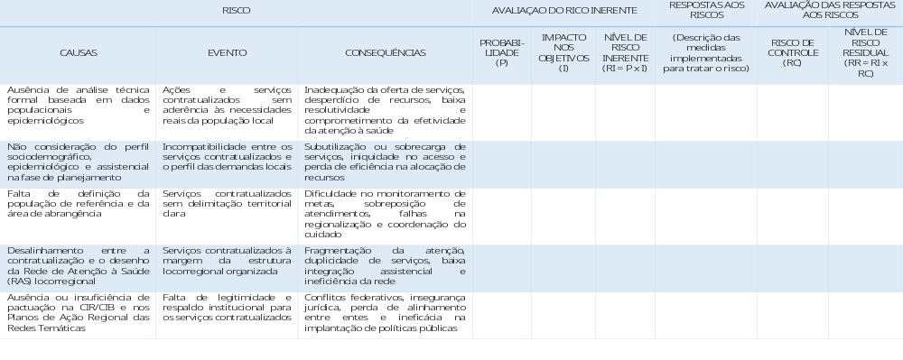
Matriz de riscos e controles

Slide 31
Obrigado!
Unidade de Auditoria Especializada em Saúde (AudSaúde)
 audsaude@tcu.gov.br
 (61) 3316-7334

